Slide 1














Slide 2




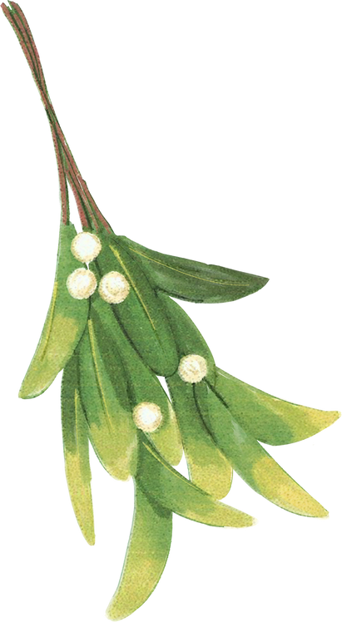



Slide 3



Slide 4



Xác định vị ngữ của mỗi câu dưới đây:
a. Cầu Thê Húc đỏ thắm dưới ánh bình minh.
b. Cà Mau là một tỉnh ở cực Nam của Tổ quốc.
c. Chú bộ đội biên phòng đi tuần tra biên giới.
d. Tôi yêu đội tuyển bóng đá quốc gia Việt Nam.

Slide 5







Slide 6
Xác định vị ngữ của mỗi câu dưới đây:
a. Cầu Thê Húc đỏ thắm dưới ánh bình minh.
a. Cầu Thê Húc/ đỏ thắm dưới ánh bình minh.
b. Cà Mau là một tỉnh ở cực Nam của Tổ quốc.
b. Cà Mau/ là một tỉnh ở cực Nam của Tổ quốc.

Slide 7
Xác định vị ngữ của mỗi câu dưới đây:
c. Chú bộ đội biên phòng đi tuần tra biên giới.
c. Chú bộ đội biên phòng/ đi tuần tra biên giới.
d. Tôi yêu đội tuyển bóng đá quốc gia Việt Nam.
d. Tôi/ yêu đội tuyển bóng đá quốc gia Việt Nam.

Slide 8


Vị ngữ của mỗi câu tìm được ở bài tập 1 cho biết điều gì về đối tượng nêu ở chủ ngữ?
Nêu hoạt động, trạng thái của đối tượng được nói ở chủ ngữ.
Nêu đặc điểm của đối tượng được nói ở chủ ngữ.
Giới thiệu về đối tượng được nói ở chủ ngữ.

Slide 9
Nêu đặc điểm của đối tượng được nói ở chủ ngữ.
a. Cầu Thê Húc đỏ thắm dưới ánh bình minh.
b. Cà Mau là một tỉnh ở cực Nam của Tổ quốc.
c. Chú bộ đội biên phòng đi tuần tra biên giới.
d. Tôi yêu đội tuyển bóng đá quốc gia Việt Nam.
Nêu hoạt động, trạng thái của đối tượng được nói ở chủ ngữ.
Giới thiệu về đối tượng được nói ở chủ ngữ.

Slide 10





Nếu từ đứng ngay sau ngữ là tính từ thì vị ngữ cho biết đặc điểm của đối tượng nêu ở chủ ngữ. Nếu từ đứng ngày sau chủ ngữ là động từ thì vị ngữ cho biết hoạt động, trạng thái của đối tượng. Nếu có từ "là" đứng ngay sau chủ ngữ thì bộ phận vị ngữ làm nhiệm vụ giới thiệu về đối tượng…

Slide 11

Tìm vị ngữ thích hợp thay cho bông hoa trong đoạn văn dưới đây:
(đỏ ngầu phù sa, ì oạp đêm ngày, là món quà sông trao cho đồng ruộng, chồm lên vỗ bờ, chảy lững lờ)
Khi mùa lũ về, dòng sông chảy xiết. Nước sông ....... Mặt sông như được trải rộng thêm. Tiếng sóng ........ Chỗ khúc quanh của dòng chảy, những con sóng ........ Hết mùa lũ, sông ....... Có lẽ sông lưu luyến với bờ bãi, xóm làng, những nơi nó đi qua. Lớp phù sa.......

Slide 12
Khi mùa lũ về, dòng sông chảy xiết. Nước sông đỏ ngầu phù sa. Mặt sông như được trải rộng thêm. Tiếng sóng ì oạp đêm ngày. Chỗ khúc quanh của dòng chảy, những con sóng chồm lên vỗ bờ. Hết mùa lũ, sông chảy lững lờ. Có lẽ sông lưu luyến với bờ bãi, xóm làng, những nơi nó đi qua. Lớp phù sa là món quà sông trao cho đồng ruộng.

Slide 13
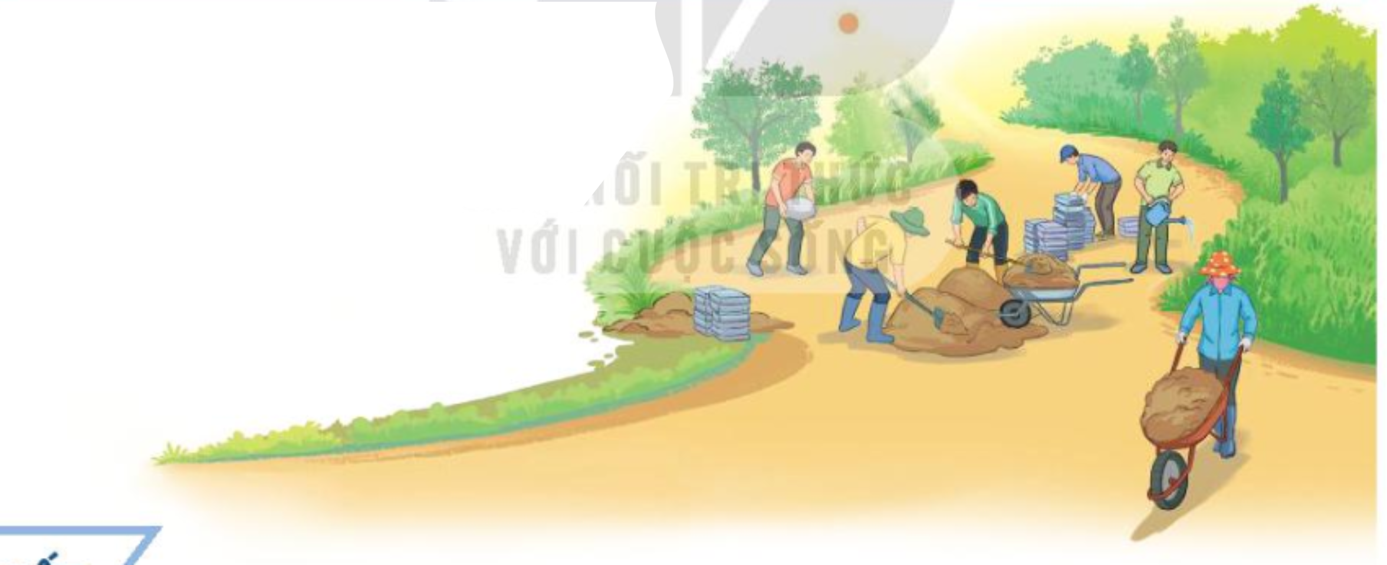

Viết 2 – 3 câu về nội dung tranh. Xác định vị ngữ của mỗi câu.

Slide 14


Slide 15


Slide 16
Mọi người đang hăng hái làm việc. Ai nấy đều bận rộn với công việc riêng của mình.

Slide 17



Slide 18



Xác định vị ngữ của câu dưới đây
Sự sống cứ tiếp tục trong âm thầm, hoa thảo quả nảy dưới gốc gây kín đáo và lặng lẽ.

Slide 19
Xác định vị ngữ của câu dưới đây
Những tàu lá chuối vàng ối xoã xuống như những đuôi áo, vạt áo.

Slide 20
Xác định vị ngữ của câu dưới đây
Ngày qua, trong sương thu ẩm ướt và mưa rây bụi mùa đông, những chùm hoa khép miệng bắt đầu kết trái.

Slide 21
Chào tạm biệt

